Slide 1

Modernization of two cycles (MA, BA) of competence-based curricula in material engineering according to the best experience of Bologna Process
(Модернізація навчальних планів дворівневої програми підготовки (бакалаври/магістри) з інженерного матеріалознавства на основі компетентного підходу та найкращого досвіду з впровадження положень Болонського процесу )
http://mmateng.eu http://tempus.iff.kpi.ua/

Slide 2

MMATENG
Тема для співробітництва
Реформа навчальних програм – модернізація навчальних програм по академічних дисциплінах пріоритетних для країн партнерів з використанням Європейської Кредитно-Трансферної Системи (European Credit Transfer System (ECTS)), трирівневого циклу підготовки та визнання дипломів.
Конкурс:
Було подано 937 проектних пропозицій,
З них 171 (18,2%) була рекомендована до фінансування
Цільові країни / національні пріоритети
Ізраїль, Росія, Україна /
інженерне матеріалознавство
Тривалість проекту: 3 роки
Тип проекту:
Mіжнародний проект
Бюджет (Tempus Grant):
€ 1 216 700
Консорціум: 19 організацій

Slide 3
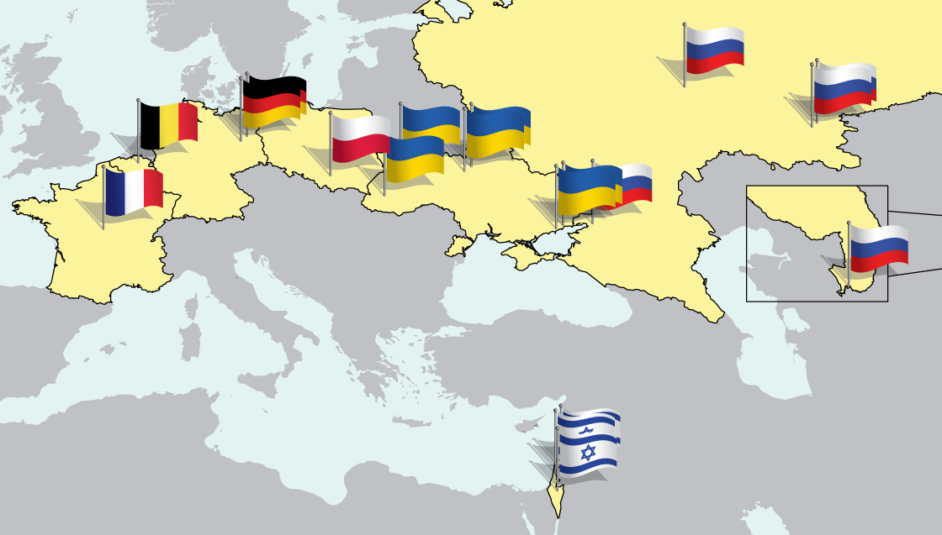
Географія проекту
Країни ЄС:
4 університети; 1компанія
Країни партнери:
11 університетів, 2 металургійні підприємства, 1 державна установа (Міністерство освіти і науки України)

Slide 4
EU Organisations
Організації з ЄС
Університет м. Льовен, Бельгія (головний координатор проекту)
Берлінський технічний університет, Німеччина
Офіс інженирінгу, консалтингу та менеджменту, Німеччина
Національна школа хімії, Франція
Університет технологій, м. Краків, Польща
Організації з країн партнерів
Інженерний коледж, м. Єрусалим, Ізраїль
Університет м. Тель-Авів, Ізраїль
Інженерний коледж Самі Шамун, м. Беєр Шева, Ізраїль
Міністерство освіти і науки України

Slide 5
Partner Countries Organisations
Приазовський державний технічний університет, Україна
Луцький національний технічний університет, Україна
Національний університет «Львівська політехніка», Україна
Національний технічний університет України «Київський політехнічний інститут», Україна
ВАТ «Металургійний комбінат «Азовсталь», Україна
Далекосхідний федеральний університет, Росія
Казанський науково-дослідницький університет ім. Туполєва, Росія
Магнітогорський державний технічний університет ім. Г.І.Носова, Росія
Донський державний технічний університет, Росія
НВО «Белмаг», Росія

Slide 6
Мета та завдання проекту:
Проаналізувати стан та оновити діючі навчальні плани бакалаврів і магістрів з інженерного матеріалознавства на основі компетентного підходу.
Розробити та запровадити модернізовані навчальні плани з матеріалознавства з інтегрованою інфраструктурною підтримкою.
Підвищити кваліфікацію викладачів та провести тренінги для наставників на підприємствах за новими навчальними планами та методологіями.
Створити сервіс-офіси з інженерного матеріалознавства (Material Engineering Service-Office, MESO) у ВНЗ країн партнерів.

Slide 7
Очікувані результати:
І. Розроблення 11-ти основних і 3-х між предметних навчальних модулів в галузі інженерного матеріалознавства:
ІІ. Створення навчальних лабораторій інформаційних технологій з матеріалознавства (MITL).
III. Перепідготовка викладачів ВНЗ країн-партнерів, включаючи їх навчання в університетах країн ЄС, та викладацька підготовка наставників партнерських підприємств.
IV. Проведення майстер-класів з пілотної експлуатації лабораторій (MITL) та впровадження модернізованих навчальних планів і модулів у навчальний процес студентів.
V. Створення та спільна експлуатація мережі сервіс-офісів з інженерного матеріалознавства (MESO).

Slide 8
Основні цілі
11 основних курсів
Основи матеріалознавства, включаючи втомну поведінку (BA)
Вибір матеріалів (з використанням програмного забезпечення CES) (MA)
Легковісні матеріали для застосування у транспорті (MA):
CAD-CAM-CAE Siemens NX (BA/MA)
Технології і використання надпровідних матеріалів (MA)
Методи мікроструктурних досліджень (MA)
Руйнування та надійність матеріалів (MA)
Металургія, корозія та поверхнева обробка
Матеріали з відновлюваних джерел (BA/MA)
Технології наноматеріалів (BA/MA)
Зміцнюючі технології обробки матеріалів (MA)
3 міждисциплінарні модулі
Ефективна комунікація з групами, методика проведення презентацій (BA/MA)
Проблеми на ринку праці (BA/MA)
Управління проектами (бізнес планування, фінансування, маркетинг, виконання) (BA/MA)
Оновлення існуючих курсів в області матеріалознавства
Нові засоби супроводу навчання
Спільна web-платформа
Лабораторії інформаційних технологій в матеріалознавстві (MITL)
Зв’язок з ринком праці
Створення сервіс-офісів з інженерного матеріалознавства (MESO) за підтримки роботодавців
Notes:
8

Slide 9
План роботи
1 рік
Огляд, аналіз і оновлення існуючих навчальних програм по інженерному матеріалознавству
Розробка учбових матеріалів для 11 нових основних та 3 міждисциплінарних модулів.
Початок розробки, публікація і закупка учбових матеріалів. Створення спільної web-платформи.
Підготовка документації для відкриття MITL та MESO, закупівля та встановлення обладнання.

Slide 10
План роботи
Рік 2
Стажування в ЄС: Перепідготовка викладачів по нових учбових програмах і методологіях. Стажування: за 3 новими курсами (протягом 2-3 тижнів)
Перепідготовчі курси у країнах партнерах для відповідальних за практику студентів на підприємствах
Стажування персоналу для МESO офісів відбудеться в Tехнічному університеті Берліну
Майстер-класи: Мінімум 14 майстер-класів по обслуговуванню нових лабораторій буде проведено у цільових університетах. Закінчення створення MESO за підтримки роботодавців

Slide 11
План роботи
Рік 3
Пілотне викладання/оперування: Навчання студентів за новими навчальними програмами.
Акредитація нових навчальних планів на національному рівні
Пілотне оперування MESO включаючи інші університети і роботодавців.
Інші заходи
Конференції & семінари
Web портал
Підключення роботодавців
Пошук та співпраця зі спонсорами
Комерціалізація результатів

Slide 12
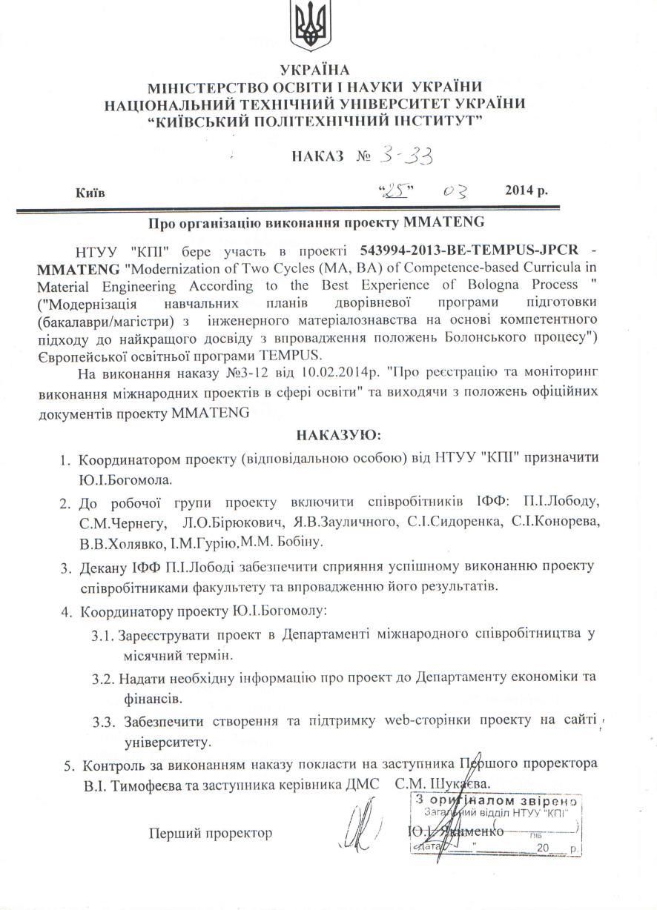
Робоча група проекту в НТУУ “КПІ”
П.І. Лобода, Ю.І. Богомол, Л.О. Бірюкович,
Я.В. Зауличний, С.М. Чернега, М.М. Бобіна,
С.І. Сидоренко, С.І. Конорев, B.В. Холявко,
І.М. Гурія.
Координатор проекту: Богомол Ю. І.
Відповідальний по факультету:
декан ІФФ Лобода П.І.

Slide 13
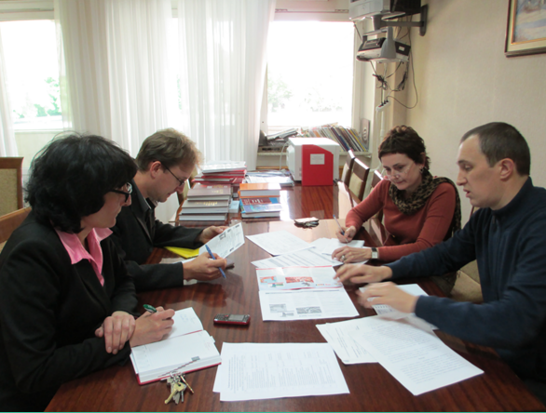
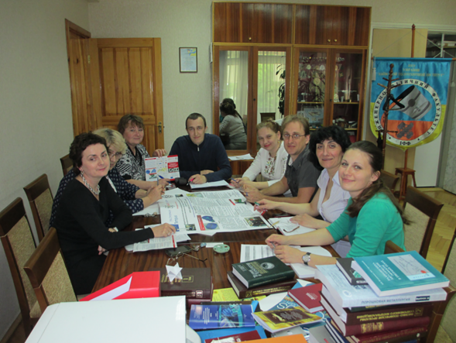
Information about project
Weekly working group meetings (27 meetings)

Slide 14
Information about project
For the period (01.12.2013 – 30.11.2014) were 12 presentations of MMATENG project:
6 – on Physical Engineering Faculty of the National Technical University of Ukraine «Kyiv Polytechnic Institute»,
1 – on the Presidium meeting of the National Academy of Science of Ukraine,
4 – on conferences,
1 – in Otto von Guericke University Magdeburg (Germany).
It is published 3 articles about MMATENG project.

Slide 15
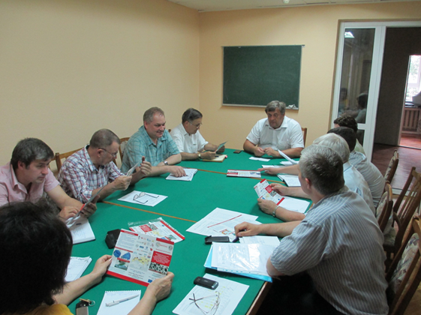
Information about project
Curricula discussion in frame of Tempus MMATENG project on the High-temperature and Powder Metallurgy department meeting, May 2014

Slide 16
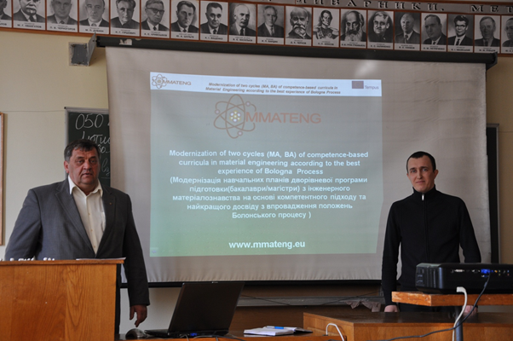
Information about project
Presentation of the project on Academic Council of the Physical Engineering Faculty of the National Technical University of Ukraine «Kyiv Polytechnic Institute». 31.03.2014.

Slide 17
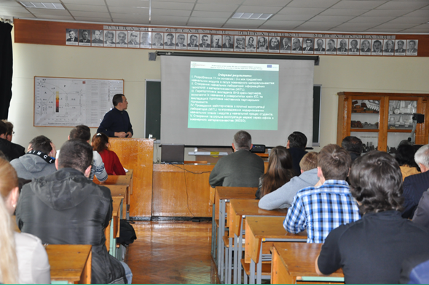
Information about project
Presentation of the project for students, PhD students and lecturers of Physical Engineering Faculty of the National Technical University of Ukraine «Kyiv Polytechnic Institute». 15.05.2014 г.

Slide 18
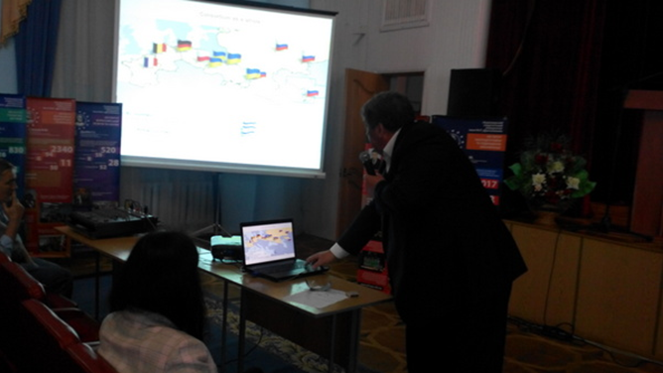
Information about project
Presentation of the project on the conference «Day of young researcher», Kyiv, Dragomanov National Pedagogical University, 15.05.2014.

Slide 19
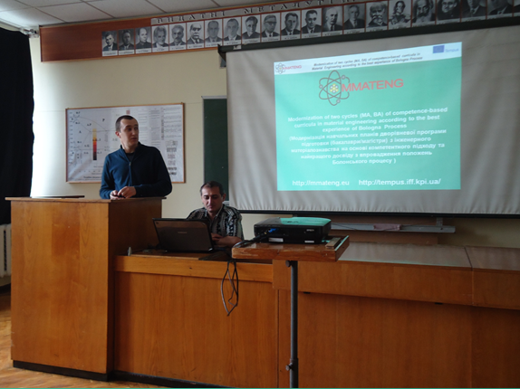
Information about project
Presentation of the project on the international conference «New materials and techniques in mechanical engineering». May 20, 2014. NTUU «KPI», Kyiv, Ukraine.

Slide 20
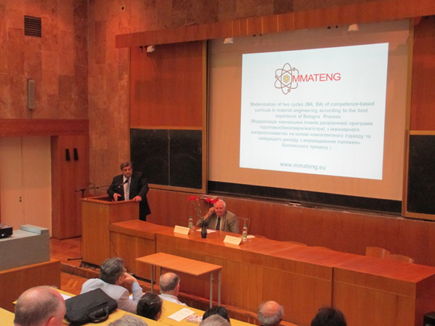
Information about project
Presentation of the project on the 4th international Samsonov’s conference «Materials science of refractory compounds». May 21, 2014. Kyiv, Ukraine

Slide 21
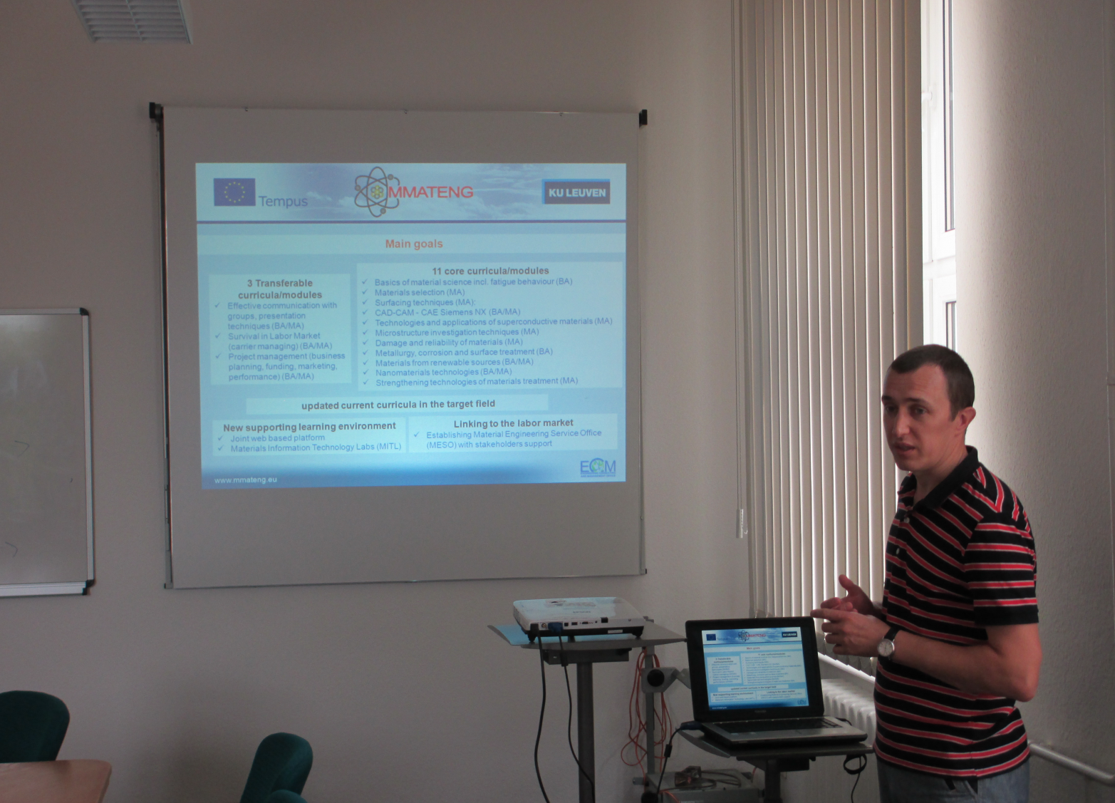
Information about project
Presentation of the project in Otto von Guericke University Magdeburg (Germany). July 21, 2014. Magdeburg, Germany

Slide 22
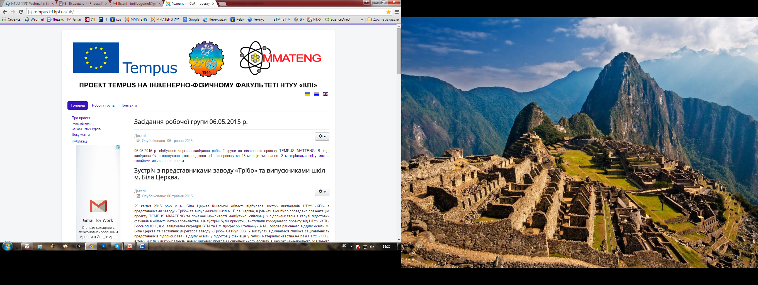
Information about project
Web-page of MMATENG project in NTUU “KPI”

Slide 23
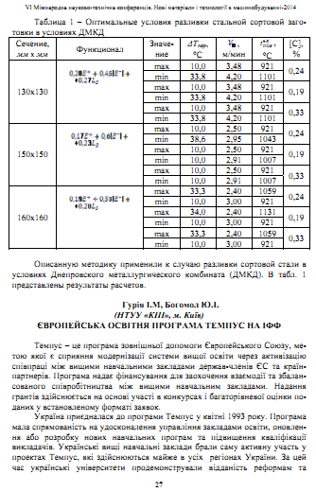
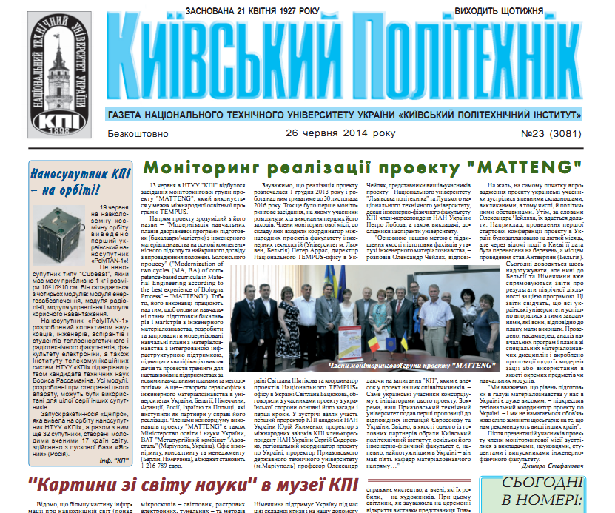
Information about project
Publications about MMATENG project in NTUU “KPI”:
I. Guriya, I. Bogomol European educational program Tempus on IFF (in Ukrainian), Kyiv polytechnic, №13 (3071), 10.04.2014, P. 2.
I. Guriya, I. Bogomol European educational program Tempus on IFF (in Ukrainian), Annual of VI International conference «New materials and techniques in mechanical engineering». May 20, 2014. NTUU «KPI», Kyiv, Ukraine. P. 27-28.
Monitoring of MMATENG project, Kyiv polytechnic, №23 (3081), 26.06.2014, P. 1.

Slide 24

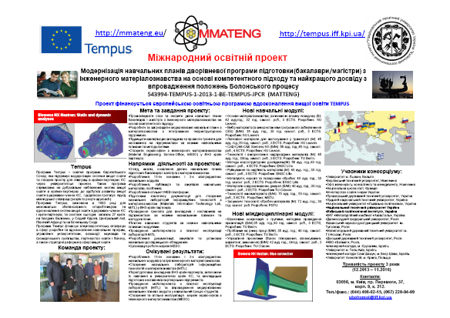
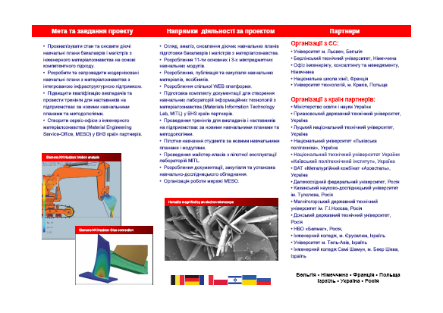
Information about project
The information posters and flyers with information about project.
The posters are placed in hall of Physical Engineering Faculty of NTUU “KPI” and also at the Departments of the Faculty.

Slide 25
Review / analyse of the current curricula
In according to the workplan of the project 6 educational plans / 43 curricula were analyzed, including:
Department of High-temperature and Powder Metallurgy – 2 educational plans / 15 curricula,
Department of Metal Science and Thermal Treatment – 2 educational plans / 24 curricula,
Department of Physic of Metals – 2 educational plans / 12 curricula.
 | Bachelor | Master | Specialist
Quantity of current educational plans in Material Engineering (according to MMATENG project) in University (all) ------------------------------------------------------------- Quantity of selected Quantity of analyzed Quantity of selected for upgrade | 5 ----------- 3 3 3 | 5 ----------- 3 3 3 | 5 -----------
Quantity of current curricula in Material Engineering (according to MMATENG project) in University (all) ------------------------------------------------------------- Quantity of selected Quantity of analyzed Quantity of selected for upgrade | 81 ----------- 26 26 14 | 84 ----------- 17 17 13 | 65 -----------
Analysis of current and proposed by European partners curricula are conducted considering requests of employers and in close cooperation with Universities-partners from Ukraine.

Slide 26
Upgrade and development of new curricula
On the departments involved in the project it is planned to implement all 11 core and 3 interdisciplinary curricula:
Department of High-temperature and Powder Metallurgy implements 8 core and 3 interdisciplinary curricula.
Department of Metal Science and Thermal Treatment implements 10 core and 3 interdisciplinary curricula.
Department of Physic of Metals implements 9 core and 3 interdisciplinary curricula.
In accordance to summary of Analytical Report the plan of upgrading of curricula on the Departments of Physical Engineering Faculty of NTUU “KPI” was confirmed. The beginig of teaching by the new curricula is planned on september 2015 (2015 – 2016 academic year).
 | Activities | Deadline
1 | Development of training documentation for new curricula | 02.2015
2 | Preparation of lecture notes, guidelines, control tasks, etc. for new curricula | 08.2015
3 | Retraining of academic teachers | 08.2015
4 | Accreditation of new curricula at the university level | 05.2015
5 | Accreditation of new curricula at the national level | 09.2016

Slide 27
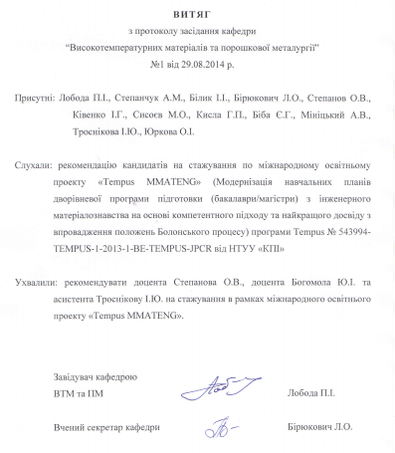
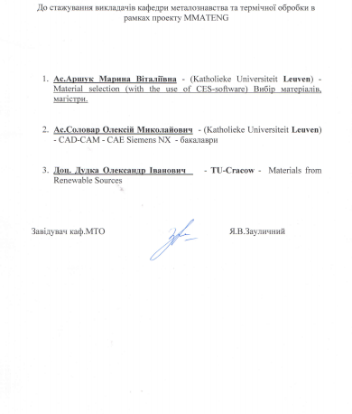
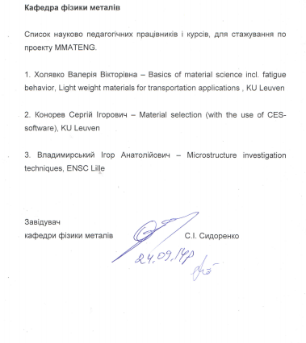
Upgrade and development of new curricula
It is organized the team of academic teachers responsible for upgrading of curricula and introduction of European modules in frame of MMATENG project and team of teachers for retraining
Using selected criteria the team of academic teachers for training in new curricula and methodology was defined.

Slide 28
Conducted student surveys
In frame of TEMPUS MMATENG project in 2014 two student surveys: 15-20.05.2014 and 03-10.11.2014 are planned.
First survey was conducted on 15-20.05.2014 and devoted to revelation of knowledge of students of Physical Engineering Faculty of NTUU “KPI” about TEMPUS MMATENG project. Analysis of surveys (3-5 courses) showed that most (up to 80 %) of student know about TEMPUS MMATENG project. Approximately one third of students know about project from the activities conducted on Faculty, another – from lecturers, posters, information and announces of the activities of project on web-sites of Faculty and Departments.

Slide 29
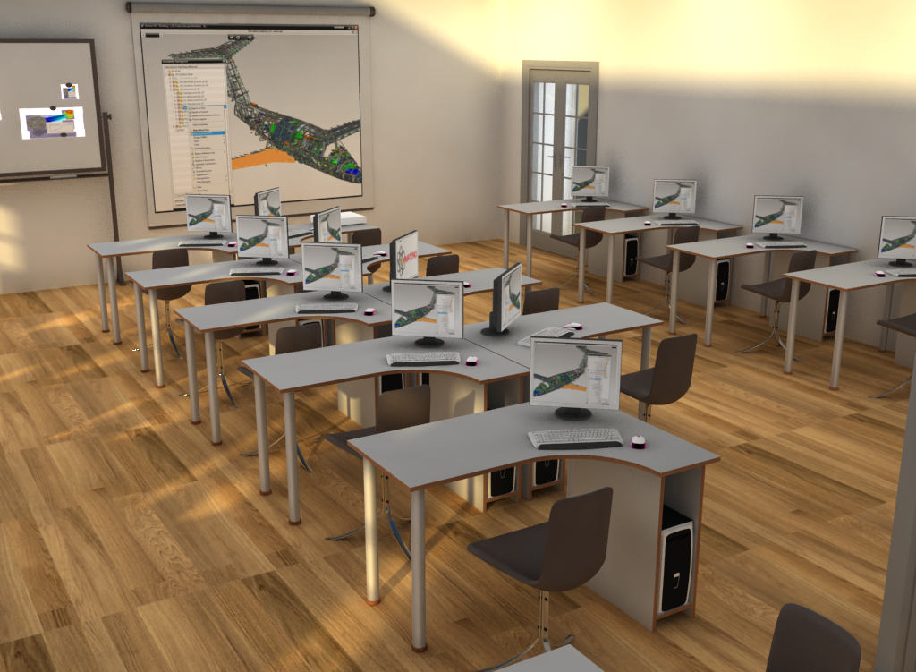
Preparing of rooms for MESO and MITL
It is discussed and appointed the rooms for MESO (212 room of build. № 9., responsible person: I. Guriya) and MITL (112 room of build. № 9., responsible person: O. Stepanov).
It is confirmed the plan of nearest activities which suppose development and approval of organization documents package in University for creation of MESO and MITL with:
typical plans and basic requirements to the rooms,
regulations about organization department, job descriptions.

Slide 30
Perspectives
KU Leuven (факультет "Інженерних технологій") разом з ІФФ НТУУ «КПІ» подана проектна пропозиція по мобільності студентів та викладацького складу по програмі Erasmus +
Запропоновано мобільність:
1) для НТУУ «КПІ» у KU Leuven:
- 2 студентів магістрів (2 по 6 місяців),
- 1 PhD (1 на 12 місяців),
- 2 викладачів (2 по 10 днів).
2) для KU Leuven у НТУУ «КПІ»:
    - 1 PhD (1 на 12 місяців)
    - 2 викладачі (2 * 7 днів).

Slide 31

Дякую за увагу!
Contacts: Peremogy Ave., 37, build. №9, room 212, Kyiv 03056, Ukraine.
Tel./fax.: +38 (044) 406-82-15, +38 (067) 220-94-09
http://tempus.iff.kpi.ua/ E-mail: ubohomol@iff.kpi.ua

